Slide 1


Slide 2
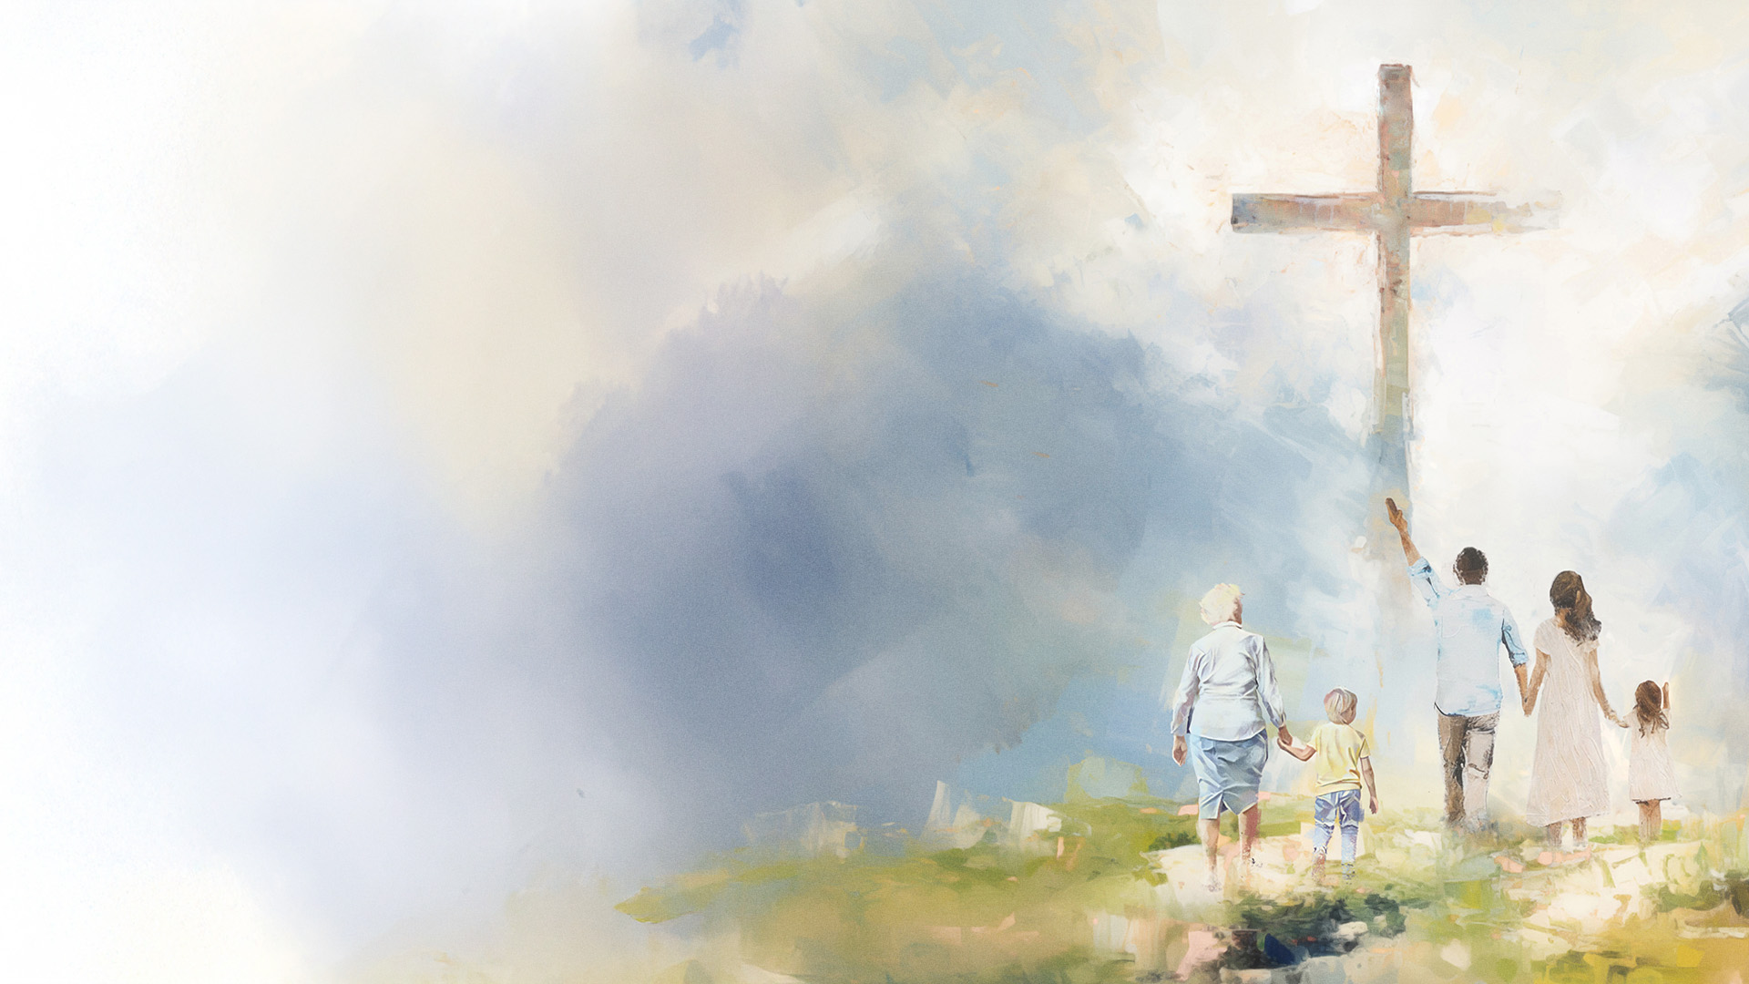


LIÇÃO 3

Slide 3

A maior bênção que Deus pode dar ao ser humano é o espírito de oração fervorosa. Todo Céu se abre diante do homem e da mulher de oração. Os embaixadores de Cristo terão poder em meio às pessoas depois que, com súplicas perseverantes, se apresentarem diante de Deus. Não apreciamos como deveríamos o poder e a eficácia da oração. A oração e a fé farão o que nenhum poder da Terra conseguirá realizar. Raramente somos colocados duas vezes nas mesmas circunstâncias sob todos os pontos de vista. Experimentamos continuamente novas situações e novas provas, onde a experiência passada não pode ser um guia suficiente. Precisamos ter a luz perene que vem de Deus (p. 21).

Slide 4
01
Nossas orações podem ser longas ou bem curtas. O importante é abrir o coração a Deus constantemente, pois a oração é a respiração da alma. O que ela faz? O que acontece se você ora esporadicamente? (Ver p. 22.)

Slide 5
A oração é a respiração da alma. É o segredo do poder espiritual. Nenhum outro recurso da graça pode substituí-la e conservar a saúde da alma. A oração ________ a pessoa em contato ________ com a ___________ e _________ os nervos e músculos da experiência religiosa.

Slide 6
Se a prática da oração for negligenciada, ou se ela for feita esporadicamente, quando parecer conveniente, você ________ a firmeza em Deus. As aptidões espirituais perdem a vitalidade; a experiência religiosa não tem saúde e vigor.

Slide 7
A oração é a respiração da alma. É o segredo do poder espiritual. Nenhum outro recurso da graça pode substituí-la e conservar a saúde da alma. A oração coloca a pessoa em contato imediato com a Fonte da vida e fortalece os nervos e músculos da experiência religiosa.

Slide 8
Se a prática da oração for negligenciada, ou se ela for feita esporadicamente, quando parecer conveniente, você perderá a firmeza em Deus. As aptidões espirituais perdem a vitalidade; a experiência religiosa não tem saúde e vigor.

Slide 9
02
Não sabemos como pedir em oração. Quem intercede por nós em nossas fraquezas e palavras inadequadas, e de que forma essa intercessão é feita? (Ver p. 22.)

Slide 10
Não valorizamos como deveríamos o poder e a eficácia da oração. “Da mesma maneira também o _________ ajuda as nossas fraquezas; porque não sabemos o que havemos de pedir como convém, mas o mesmo Espírito intercede por nós com _________________ ” (Rm 8:26).

Slide 11
Não valorizamos como deveríamos o poder e a eficácia da oração. “Da mesma maneira também o Espírito ajuda as nossas fraquezas; porque não sabemos o que havemos de pedir como convém, mas o mesmo Espírito intercede por nós com gemidos inexprimíveis ” (Rm 8:26).

Slide 12
03
Precisamos buscar Deus em oração individualmente, com a família e com a comunidade na igreja. Por que devemos nos reunir na casa de Deus? (Ver p. 23.)

Slide 13
Para a alma crente e humilde, a casa de Deus na Terra é como a porta do Céu. Os _______________, a oração, a palavra ministrada pelos embaixadores do Senhor são os ____ que Deus proveu para ______________ para a assembleia lá do _____, para aquela reunião sublime à qual coisa nenhuma que contamine poderá ser admitida.

Slide 14
Para a alma crente e humilde, a casa de Deus na Terra é como a porta do Céu. Os cânticos de louvor, a oração, a palavra ministrada pelos embaixadores do Senhor são os meios que Deus proveu para preparar um povo para a assembleia lá do alto, para aquela reunião sublime à qual coisa nenhuma que contamine poderá ser admitida.

Slide 15
04
Os fiéis mensageiros de Deus precisam estar ligados intimamente à fonte. O que precisam pedir insistentemente em oração a Deus? E o que acontecerá? (Ver p. 24.)

Slide 16
Devem lutar com Deus em fervorosa oração pelo _____________________, para que possam ______ às necessidades de um ______ que perece no pecado. Todo poder é prometido aos que saem com fé para proclamar o evangelho eterno.

Slide 17
Ao darem os ser vos de Deus ao mundo uma mensagem viva, que vem pura do trono de Deus, _________ a luz da verdade como uma lâmpada acesa, _________ todas as partes do _______. Assim serão as trevas do erro e da descrença expulsas da mente dos honestos de coração de todas as terras, que agora buscam a Deus, “porventura, tateando, O possam achar” (At 17:27).

Slide 18
Devem lutar com Deus em fervorosa oração pelo batismo do Espírito Santo, para que possam atender às necessidades de um mundo que perece no pecado. Todo poder é prometido aos que saem com fé para proclamar o evangelho eterno.

Slide 19
Ao darem os ser vos de Deus ao mundo uma mensagem viva, que vem pura do trono de Deus, brilhará a luz da verdade como uma lâmpada acesa, alcançando todas as partes do mundo. Assim serão as trevas do erro e da descrença expulsas da mente dos honestos de coração de todas as terras, que agora buscam a Deus, “porventura, tateando, O possam achar” (At 17:27).

Slide 20
05
Em nosso lar, precisamos educar nossos filhos nos caminhos do Senhor, moldando-os desde pequenos. Quais mudanças precisam ocorrer neles e em nós? (Ver p. 25.)

Slide 21
A mudança de que necessitamos é uma ___________ do __________, que só pode ser obtida ao se procurar individualmente a Deus em busca de Sua bênção, pleiteando com Ele por Seu poder, orando fervorosamente para que Sua graça venha sobre nós e para que nosso _______ seja ___________. Essa é a mudança de que necessitamos hoje, e, pela realização dessa experiência, devemos exercer energia constante e manifestar diligência sincera. Devemos perguntar com genuína sinceridade: “Que devo fazer para que seja salvo?” (At 16:30).

Slide 22
A mudança de que necessitamos é uma transformação do coração, que só pode ser obtida ao se procurar individualmente a Deus em busca de Sua bênção, pleiteando com Ele por Seu poder, orando fervorosamente para que Sua graça venha sobre nós e para que nosso caráter seja transformado. Essa é a mudança de que necessitamos hoje, e, pela realização dessa experiência, devemos exercer energia constante e manifestar diligência sincera. Devemos perguntar com genuína sinceridade: “Que devo fazer para que seja salvo?” (At 16:30).

Slide 23
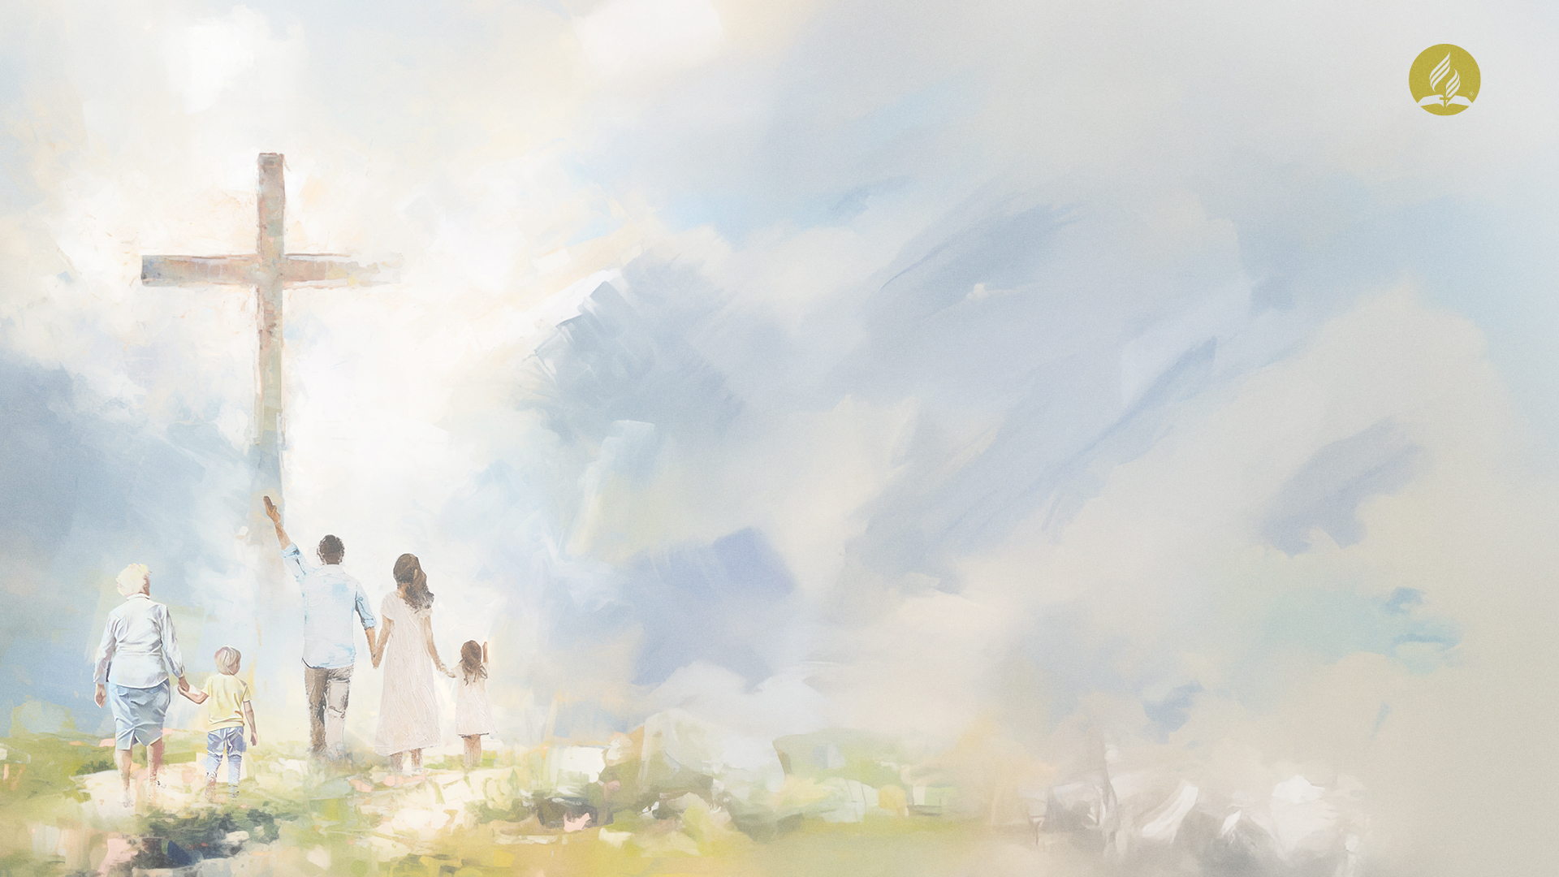
PARA REFLETIR
Na história de Neemias capitulo 2 , ele está com o coração e semblantes muito tristes diante do rei Artaxerxes, coisa que nunca acontecia. Antes de responder a uma pergunta crucial feita pelo rei, em uma breve oração, ele introduziu-se na presença do Rei dos reis.

Slide 24
E você, já fez uma oração muito breve à Deus expressando a angústia da alma? Já levou diante dEle um problema sem solução? Como se sentiu?
______________________________________________________________________________________________________ ______________________________________________________________________________________________________

Slide 25
Neemias disse: “Então orei ao Deus dos Céus” (Ne 2:4). Nessa breve oração, ele introduziu-se na presença do Rei dos reis e teve ao seu lado um poder tão capaz de mudar os corações como de desviar o curso dos rios.

Slide 26
Orar como Neemias orou nessa hora de necessidade é um recurso à disposição do cristão, em circunstâncias em que outras formas de oração podem ser impossíveis (p. 21, 22).

